Slide 1

Đề tài: QUẢN LÝ CỬA HÀNG GIA DỤNG YOKO
Họ và tên: ĐINH THỊ THẢO
Msv: 19810310256
Lớp : D14CNPM4

Slide 2
Các chức năng chính
Biểu đồ Use case tổng quát:
1. Đăng nhập
2. Quản lý bán hàng
3. Quản lý nhân viên
4. Quản lý sản phẩm
5. Báo cáo thống kê

Slide 3
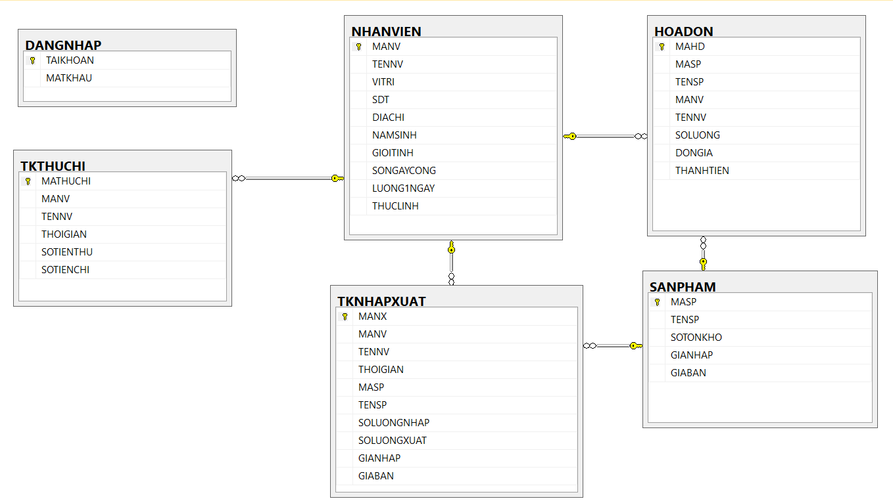
Biểu đồ Diagram

Slide 4
Chức năng : Quản lý nhân viên
Biểu đồ hoạt động chức năng quản lý nhân viên
Mô tả chi tiết biểu đồ hoạt động chức năng quản lý nhân viên
Chức năng này được thực hiện khi: quản lý cửa hàng giám sát, quản lý thông tin nhân viên
Bước 1: Người quản lý chọn chức năng đăng nhập vào hệ thống
Bước 2: Điền thông tin đăng nhập gồm:
Mật khẩu
Tài khoản
Bước 3:Chọn nút đăng nhập, hệ thống kiểm tra thông tin đăng nhập
Thông tin hợp lệ, đăng nhập thành công, hiện thị giao diện các chức năng của hệ thống
Thông tin không hợp lệ, thông báo đăng nhập thất bại, hỏi đăng nhập lại, chọn đăng nhập lại, sẽ quay lại thao tác từ bước 2
Bước 4: Chọn chức năng quản lý nhân viên

Slide 5
Chức năng : Quản lý nhân viên
Mô tả chi tiết biểu đồ hoạt động chức năng quản lý nhân viên
Bước 5: Chọn 1 trong số các chức năng: Thêm, sửa, xóa, tìm kiếm nhân viên
Bước 6: Nhập thông tin cần quản lý bao gồm:
Mã nhân viên
Họ tên nhân viên
Vị trí
Số điện thoại
Địa chỉ
Năm sinh
Giới tính
Số ngày công
Lương 1 ngày
Bước 7: Thực hiện tính tiền lương thực lĩnh của nhân viên dựa theo: “Thực lĩnh = Số ngày công * Lương 1 ngày”
Bước 8: Hệ thống kiểm tra thông tin
- Thông tin hợp lệ: Thông báo thành công, hiện thị chi tiết thông tin gồm:
Mã nhân viên
Họ tên nhân viên
Vị trí
Số điện thoại
Địa chỉ
Năm sinh
Giới tính
Số ngày công
Lương 1 ngày
Thực lĩnh
Thông tin không hợp lệ: Thông báo thất bại, quay lại thao tác nhập thông tin từ bước 6
Bước 9: Người quản lý đóng chức năng Quản lý nhân viên
Bước 10: Kết thúc.

